Slide 1

게임 서버 프로그래밍
Term Project
2020182042 최준하

Slide 2

목차
table of contents
1
커맨드
2
구현 내용
3
STRESS TEST
ⓒSaebyeol Yu. Saebyeol’s PowerPoint

Slide 3

Part 1
커맨드
방향키(→,←,↑,↓): 플레이어 이동
A: 플레이어 공격
T: 채팅
ESC: 프로그램 종료

Slide 4

Part 2
구현 내용
공격 (1초에 한번)
이동 (1초에 두번)
채팅
스프라이트
몬스터 종류 (3가지)
부활 (30초)
이동(고정, 로밍)
플레이어
몬스터
시스템 메시지 전송 (사망, 레벨 업, 공격, 피격)
5초마다 DB 자동저장
시스템
장애물
랜덤 배치

Slide 5
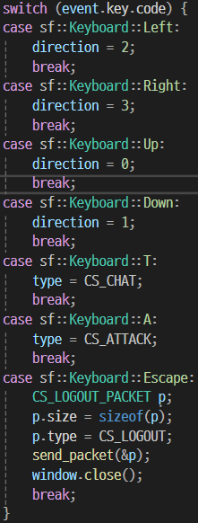
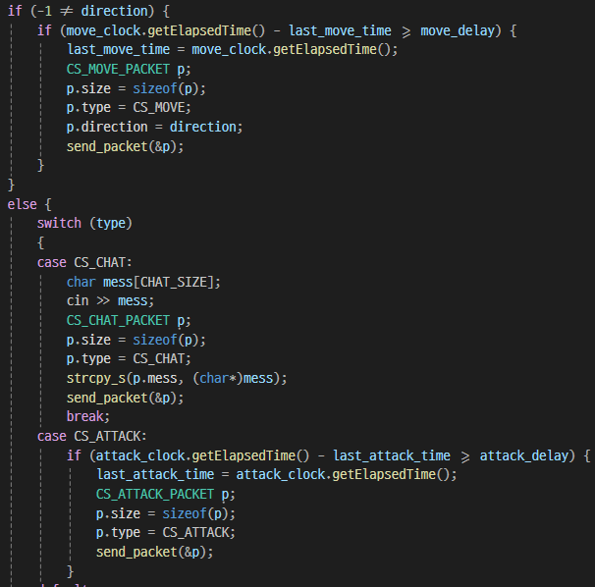
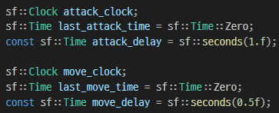

Part 2
플레이어
커맨드에 해당하는 패킷 전송
공격과 이동은 마지막으로 패킷을 보낸 시간을 측정하여 지연 시간 부여

Slide 6
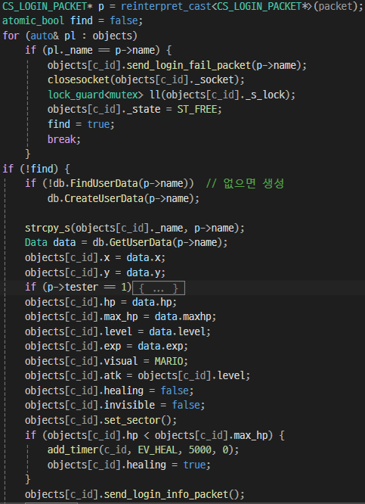



Part 2
플레이어
로그인 했을 때 이미 로그인 한 이름(id)
라면 login_fail_packet 전송
Database에 해당하는 id 가 없다면 새로 생성
있다면 해당 유저 데이터를 받아와서 설정한다.
공격력 수치 atk = level
체력 수치 max_hp = 10 * level
경험치 통 수치 = 2^(level-1) * 100

Slide 7



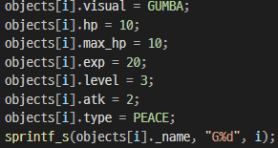
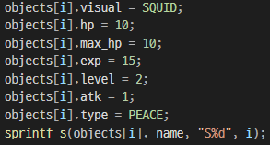
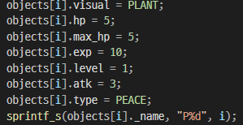
Part 2
몬스터
로밍형
로밍형
고정형

Slide 8
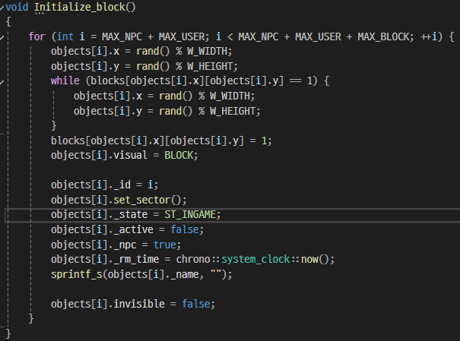

Part 2
장애물
장애물을 배치 시 중복 설치 배제

Slide 9
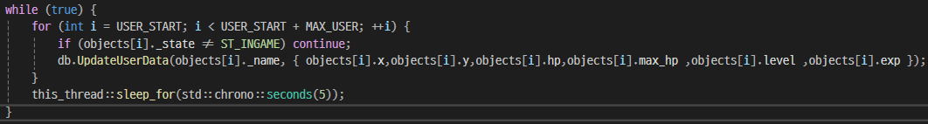
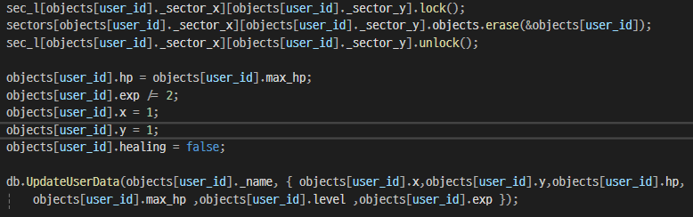
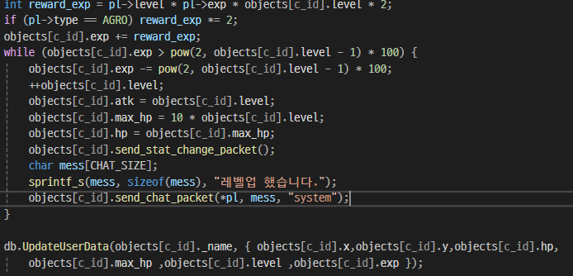
Part 3
시스템
DataBase 저장
5초마다 자동저장
플레이어 사망
플레이어 경험치 획득

Slide 10
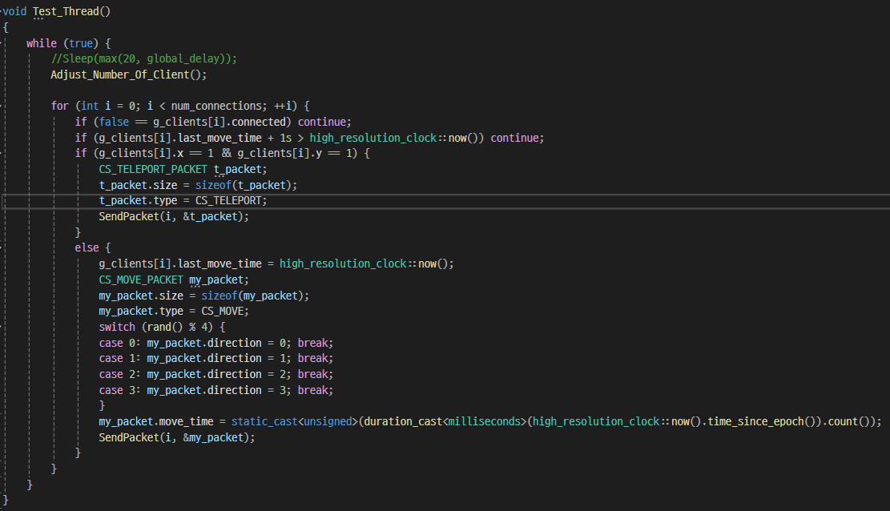
Part 3
STRESS TEST

